Slide 1
Vakstage
Annamieke de Vries
Jelle Joustra

Slide 2
Hoe hebben we het gedaan?
Contact zoeken
Via Annamieke haar netwerk bij woongroep gekomen
De stage:
Kapper en woongroep voor begeleid zelfstandig wonen
PVA opgeteld: wat willen we graag weten?
Notes:
Beginnen met het vertellen over de zoektocht. De afwijzingen de bedrijven die we wilden bezoeken maar wat niet lukte,
Daarna komt de kapper (vriend met de oplossing hoe hebben we dat gedaan)
Dan komt jouw beeld, want in het begin bedachten wij dit niet maar naar lang nadenken weet je wat je hebt (positief)

Slide 3
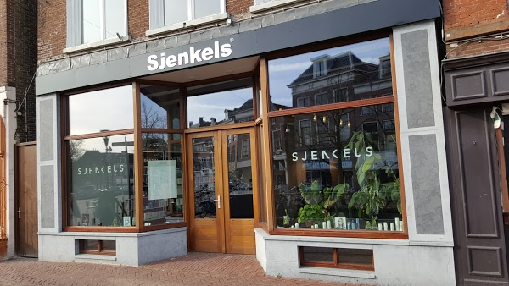
Organisatie van de kapper
Standaard
Mannen kapper
Kapper voor iedereen
Show kapper
Tv shows
Mode shows
De wereld ligt aan de voeten

Slide 4
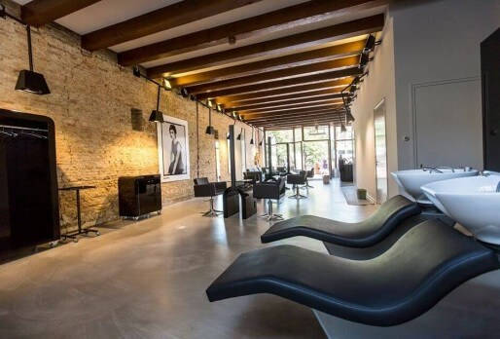
Onze ervaringen van de kapper
Vragen stellen
Haren wassen
Vegen
Telefoon aannemen
Mening
Heel druk
Hectisch
Flexibiliteit
Advies aan onze studenten
Flexibel
Verantwoordelijkheid
Voldoening
Variatie

Slide 5
Organisatie woongroep
Grote belangstelling van ons beide
Kleine organisatie (eigen initiatief)
4 cliënten
3 begeleiders
Ouders
Taken begeleiders

Slide 6
Onze ervaringen
Koffiemoment met cliënten
Strijken
Hond uitlaten
Koken en lunchen
Interview
Mening
Eigen stem
Veel verantwoordelijkheid
Voldoening
Advies aan onze studenten
Flexibel en geduld
Verantwoordelijkheid
Passie

Slide 7
Tot slot
Vragen?
Product:
https://maken.wikiwijs.nl/125536/Vak_verdiepende_stage
Feedback invullen

